Slide 1
স্বাগতম

Slide 2
বিষয়- প্রাথমিক বিজ্ঞান শ্রেণি- পঞ্চম অধ্যায়- ৯ (আমাদের জীবনে প্রযুক্তি) পাঠ্যাংশ- (বর্তমানে আমরা বিভিন্ন..........সহপাঠীদের সাথে আলোচনা করি) পৃষ্ঠা-৬২

Slide 3
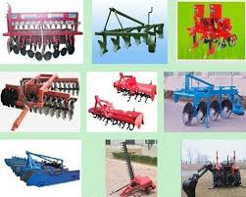
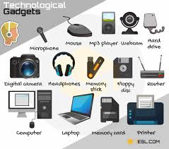
ছবিগুলো দেখ-

Slide 4
তোমরা দৈনন্দিন জীবনে কি কি প্রযুক্তি ব্যবহার কর?

Slide 5
আজকের পাঠে আমরা-
বিজ্ঞান ও প্রযুক্তি’র মধ্যে পার্থক্য কি সে সম্পর্কে জানব।

Slide 6
দৈনন্দিন জীবনে আমরা ব্যবহার করি এমন কয়েকটি প্রযুক্তি হল-
ফ্যান
টেলিভিশন
মোবাইল
ডিশ অ্যানটেনা
পানির পাম্প
বিদ্যুৎ
বৈদ্যুতিক বাতি
ট্রাক্টর
সোলার প্যানেল
রাইস কুকার
কলম
কাগজ
রিকশা
গাড়ি ইত্যাদি।

Slide 7
বিজ্ঞান কি?
প্রযুক্তি কি?
মনে রাখ-
বিজ্ঞান হল প্রকৃতি সম্পর্কে জ্ঞান।
বিজ্ঞান- আবিষ্কার
প্রযুক্তি হল বিজ্ঞানের ব্যবহারিক প্রয়োগ।
প্রযুক্তি- উদ্ভাবন

Slide 8
প্রযুক্তির উদ্ভাবনে আমরা কিভাবে বিজ্ঞানকে ব্যবহার করি?

Slide 9
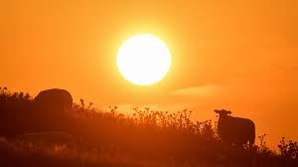
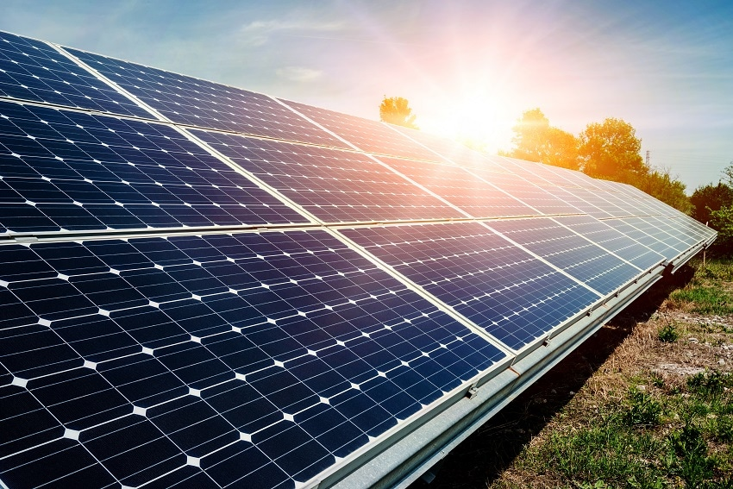
প্রযুক্তির উদ্ভাবনে আমরা কিভাবে বিজ্ঞানকে ব্যবহার করি?
বিজ্ঞান
প্রযুক্তি
সূর্য থেকে আমরা আলোক শক্তি পাই
সূর্যালোক ব্যবহার করে সোলার প্যানেলের সাহায্যে বিদ্যুৎ উৎপাদন।

Slide 10
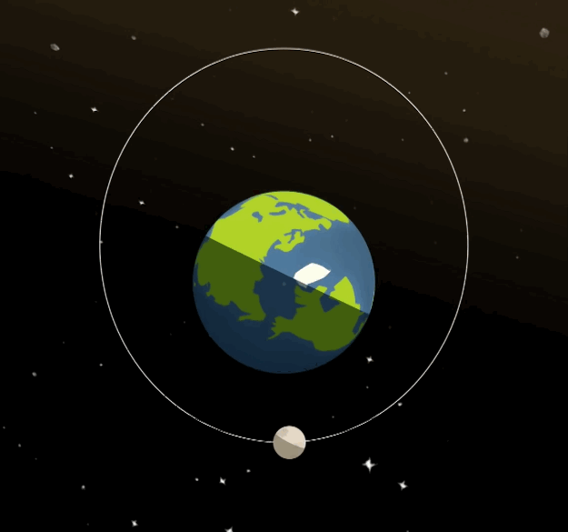
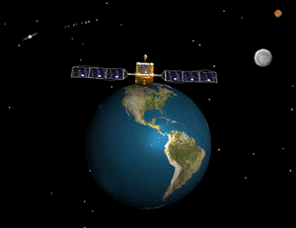
প্রযুক্তির উদ্ভাবনে আমরা কিভাবে বিজ্ঞানকে ব্যবহার করি?
বিজ্ঞান
প্রযুক্তি
চাঁদ পৃথিবীর একটি উপগ্রহ। এটি পৃথিবীর চারপাশে প্রদক্ষিণ করে।
স্যাটেলাইট পৃথিবীর কৃত্রিম উপগ্রহ। এর সাহায্যে আমরা বিভিন্ন তথ্য ও পূর্বাভাস পাই।

Slide 11
একক কাজ-
ব্যবহারের ক্ষেত্রসমূহ | প্রযুক্তি | বৈজ্ঞানিক জ্ঞান
পরিবহন | রেলগাড়ী | তাপশক্তি, যান্ত্রিক শক্তি
চিকিৎসা
কৃষি
বাসাবাড়ি

Slide 12
শিক্ষাক্ষেত্রে ব্যবহার করা হয় এমন ৩ টি প্রযুক্তির নাম লিখ।
মূল্যায়ন

Slide 13
সবাইকে ধন্যবাদ।

Slide 14
উপস্থাপনায়-
হাসনাত ইমরুল কায়সার শাকিল
সহকারী শিক্ষক
রোয়াজাপাড়া সরকারি প্রাথমিক বিদ্যালয়
লামা, বান্দরবান পার্বত্য জেলা।

